Slide 1
Праздник Светлой Пасхи
Подготовила Лепшина Татьяна Николаевна
руководитель объединения
«Удивительное рядом»
МКУ ДО Дом Детского Творчества
г. Минеральные Воды

Slide 2
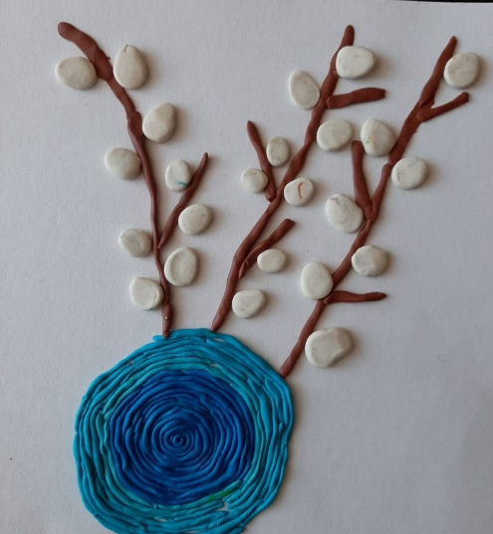
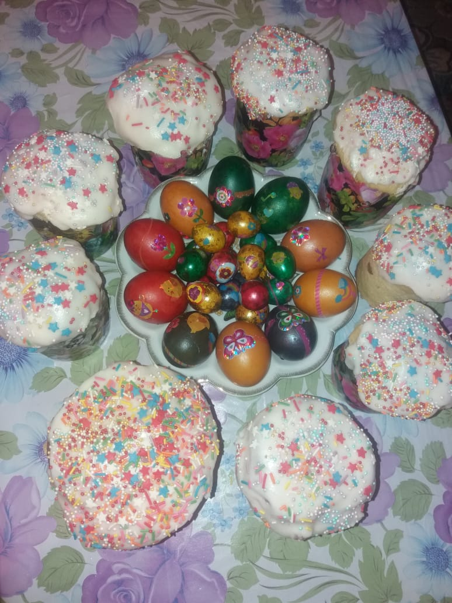
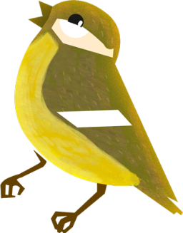
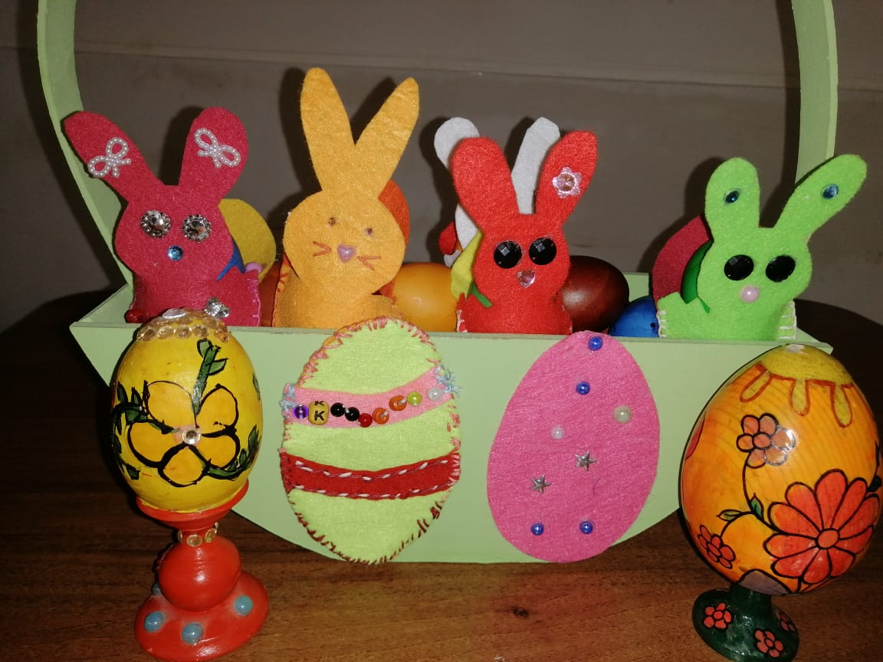
Само слово «Пасха» в переводе с греческого означает «избавление». Это главный христианский праздник, установленный в честь воскресения Иисуса Христа. Согласно христианским канонам, Христос воскрес на третий день после своего погребения.
После казни Учителя Мария Магдалина проделала долгий путь в Рим, чтобы преподнести в дар Тиберию куриное яйцо, и рассказать о чудесном воскрешении Иисуса.
Император не поверил девушке, заявив, что скорее яйцо в его руке станет красным. Так и случилось, а удивленный римский правитель вскрикнул: «Воистину воскрес!».

Slide 3
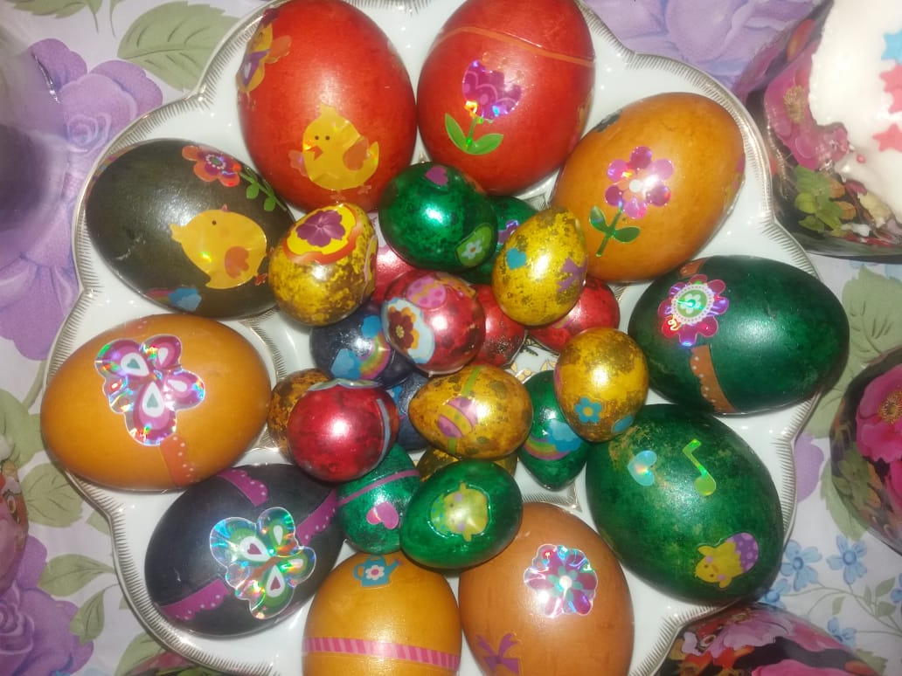
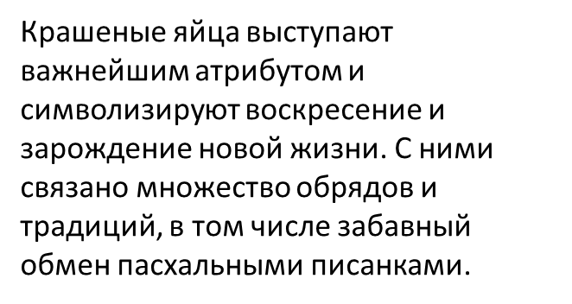
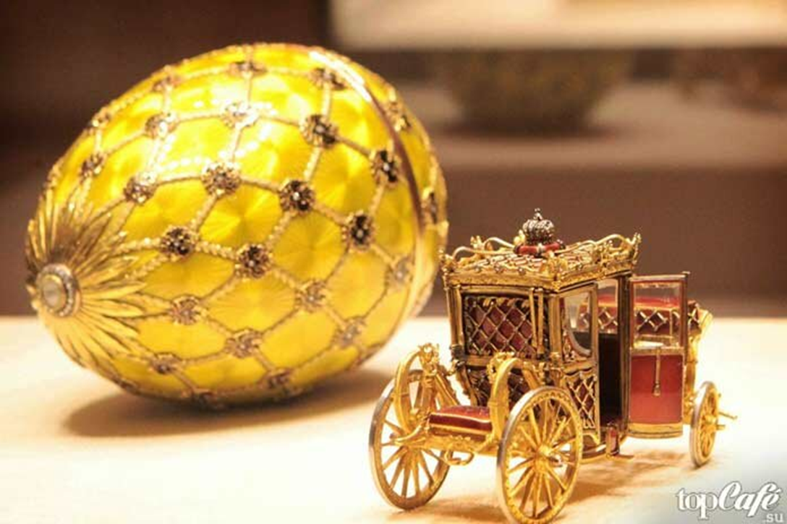
Самыми красивыми писанками считаются знаменитые яйца фирмы Карла Фаберже. Серию заказал мастеру российский император Александр III в качестве подарка для своей супруги Марии.
Каждый год русский царь заказывал к празднику необычный подарок, и сейчас работы Фаберже настоящее достояние мирового искусства.

Slide 4
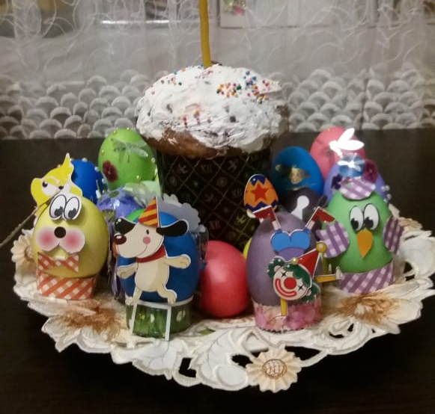
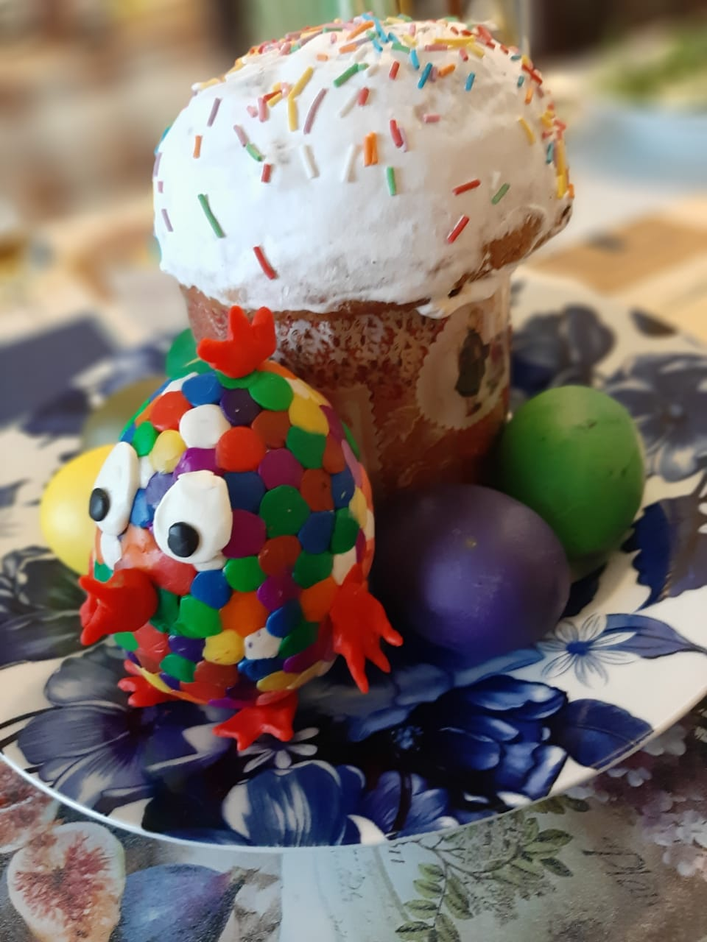
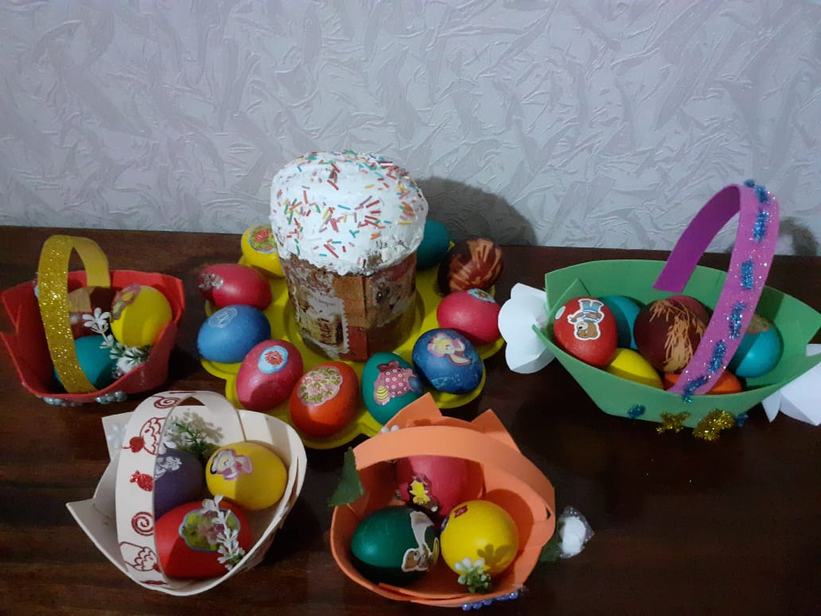
Пасхальный хлеб, кулич, один из древнейших символов Воскресения Христа. Считается, что когда Спаситель был распят, апостолы оставляли его место свободным во время трапезы и клали туда хлеб, показывая, что Христос незримо находится с ними. На Украине пасхальный хлеб называют пасха (или паска).

Slide 5
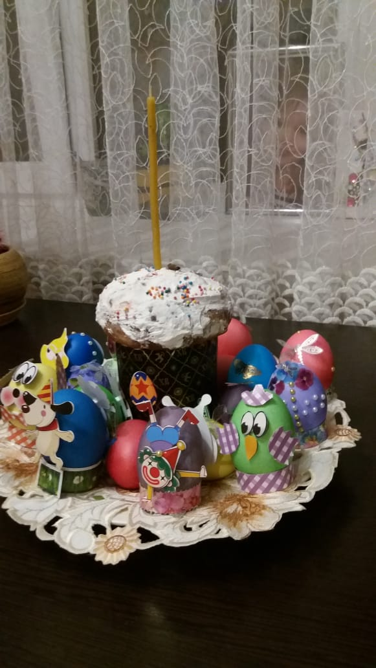
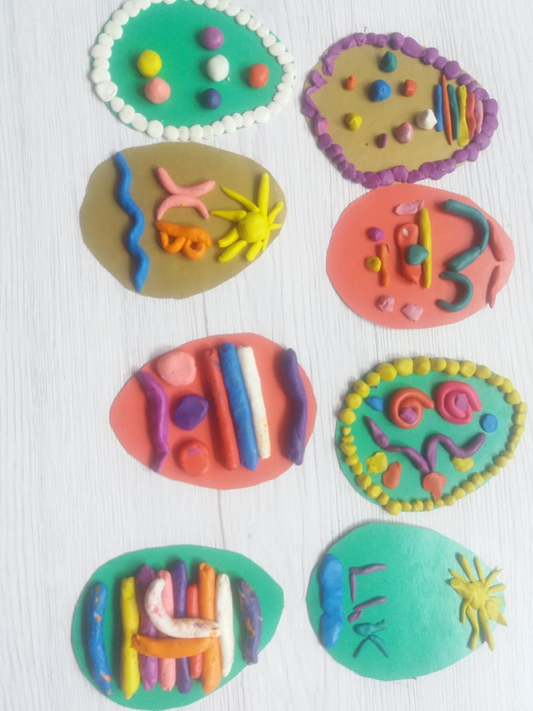
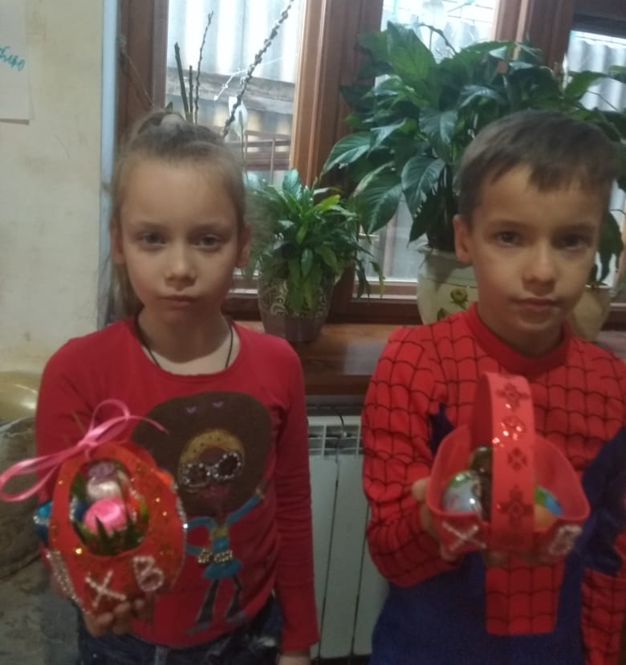
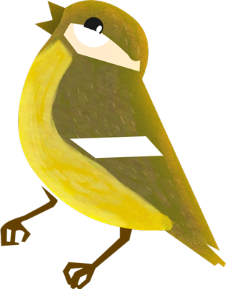

Slide 6
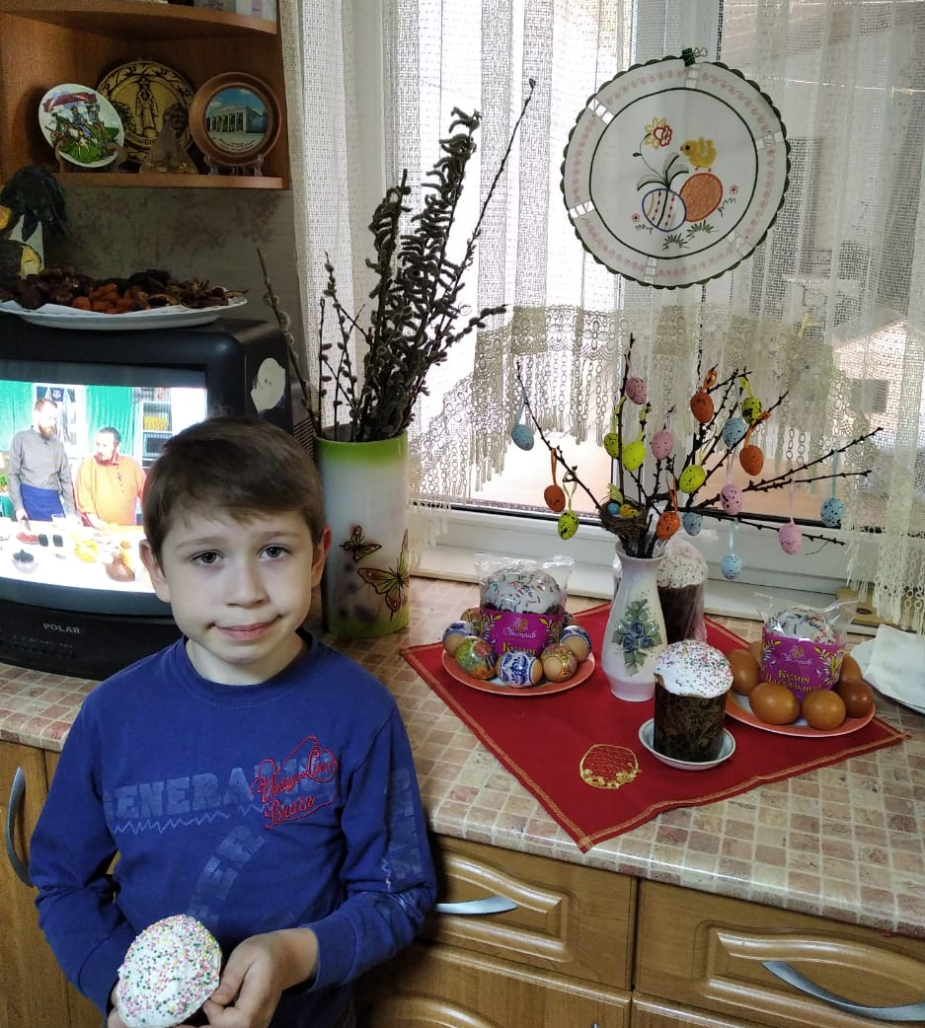
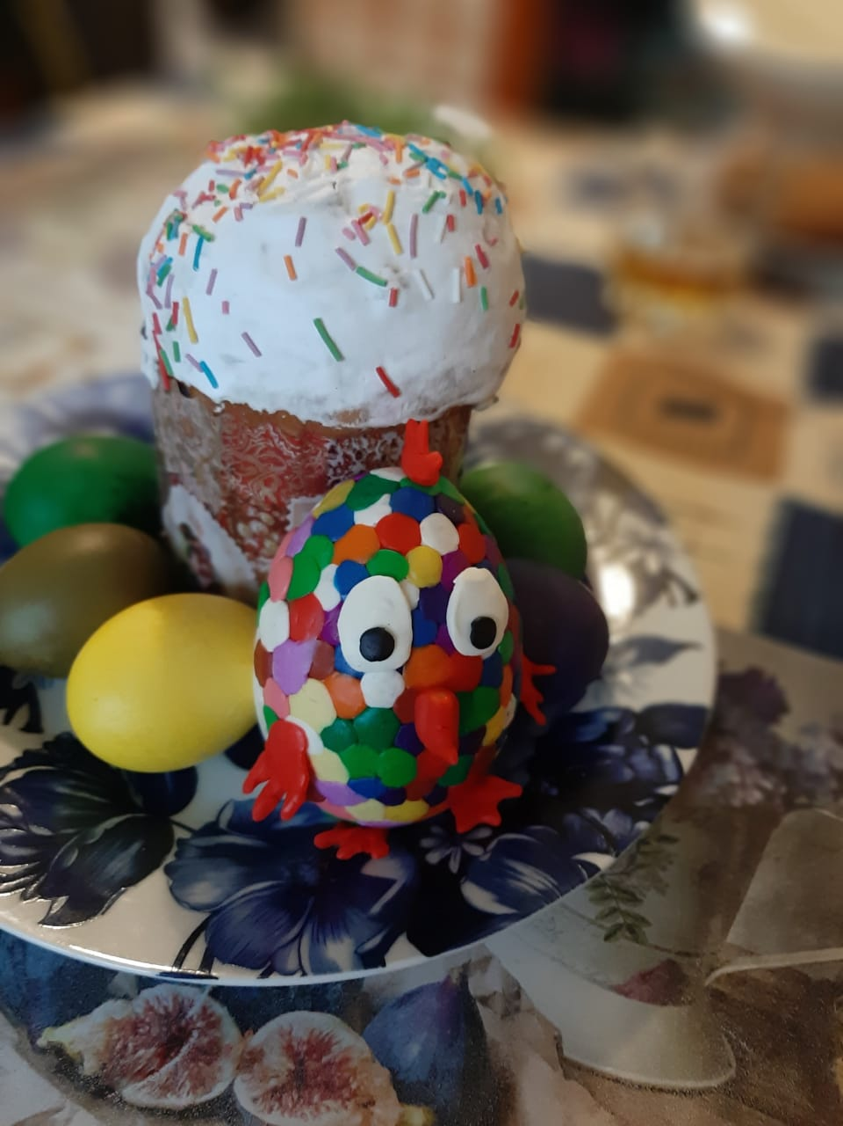

Slide 7
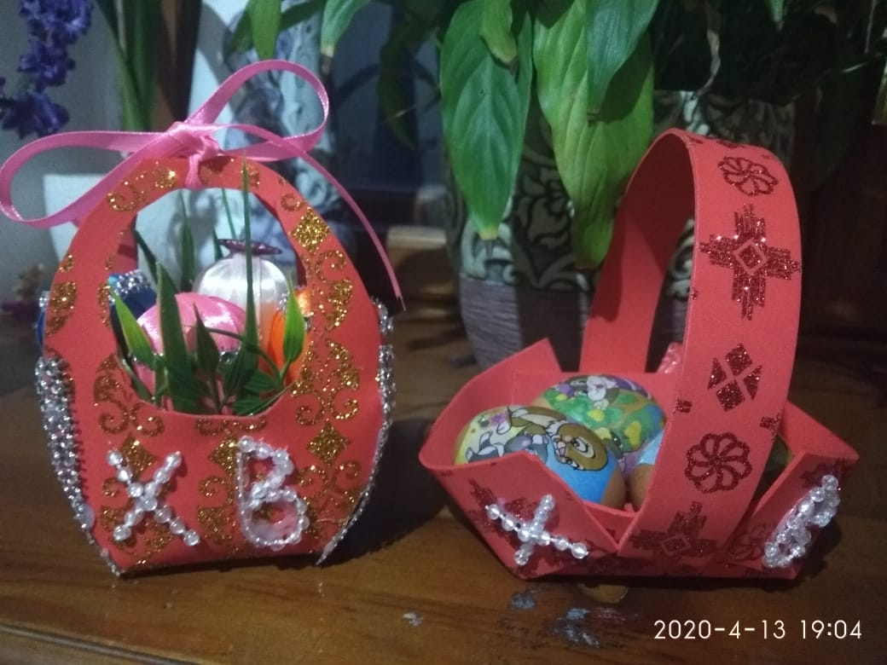
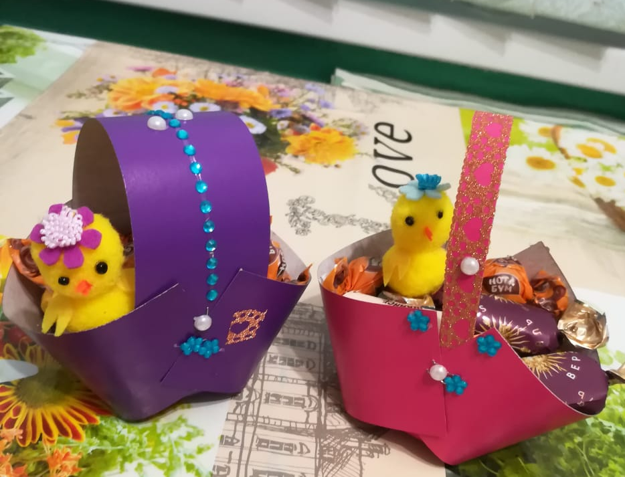
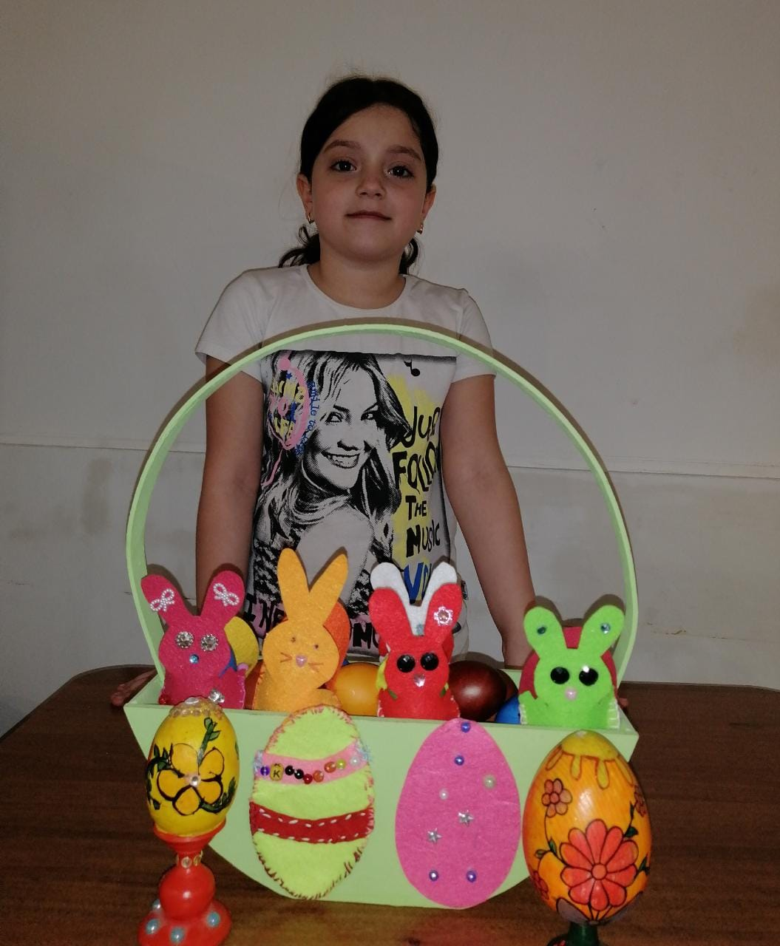

Slide 8
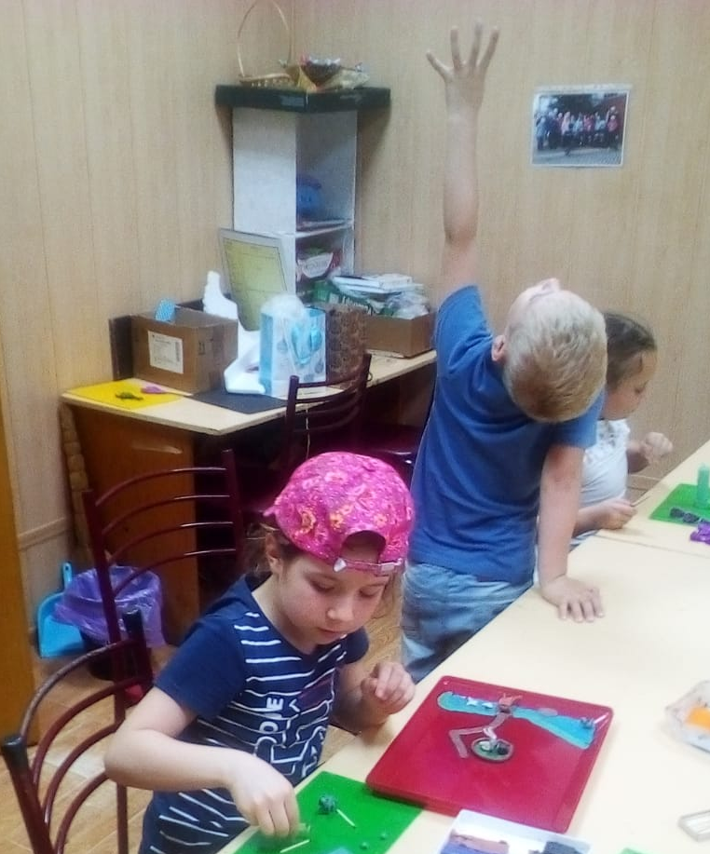
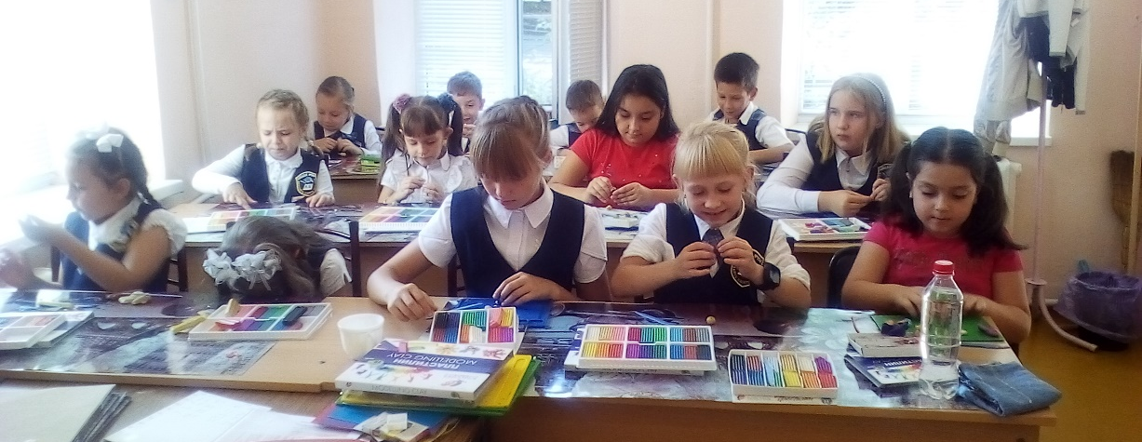
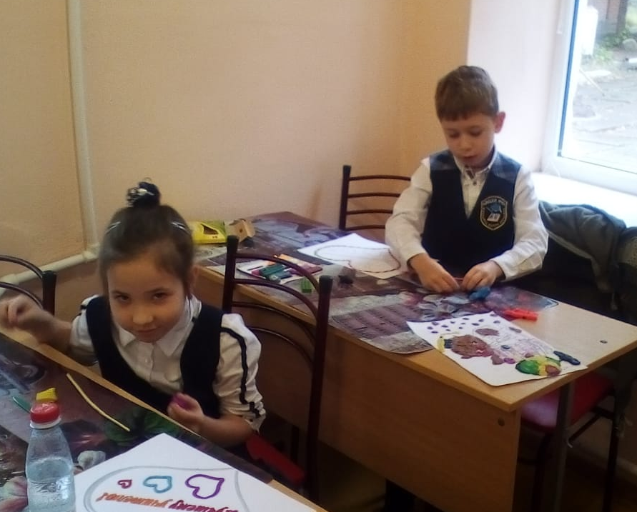
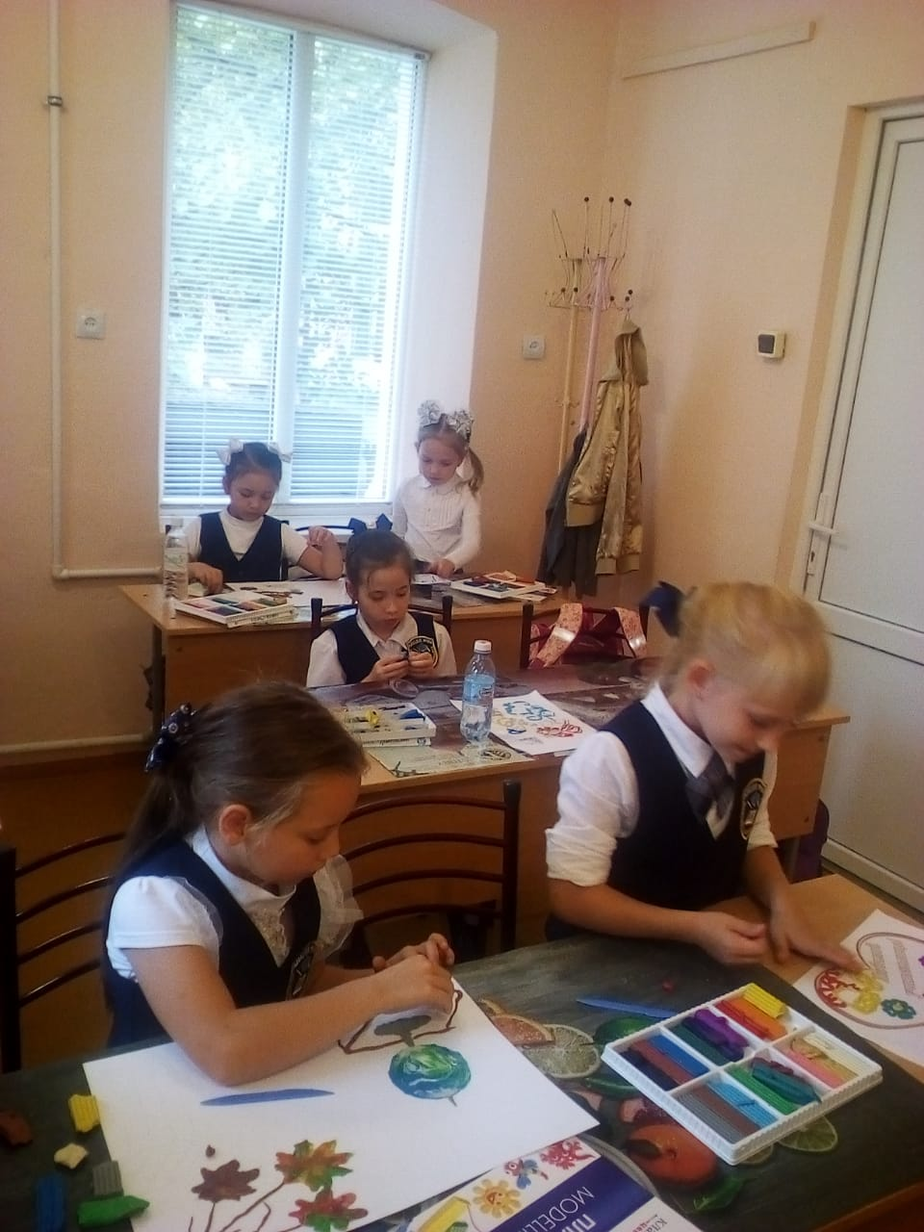
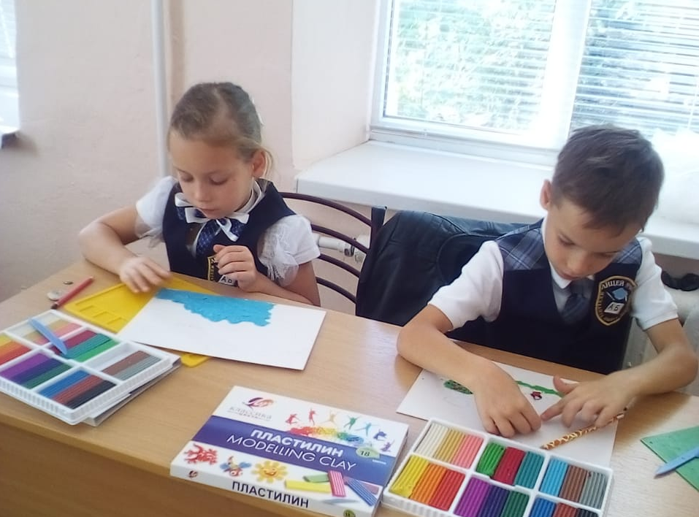
Спасибо нашему дружному
коллективу за работу!

